Slide 1
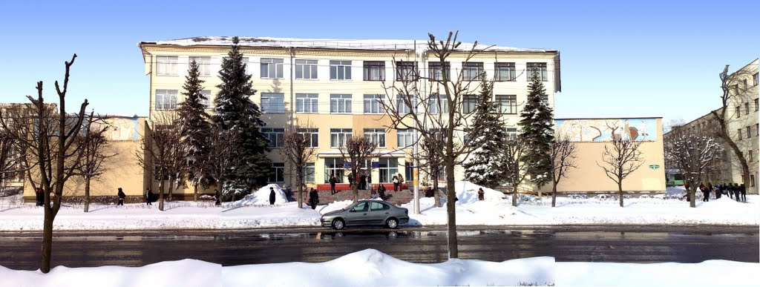
Учреждение образования
«Бобруйский государственный аграрно-экономический колледж»
Проводит набор по следующим специальностям:
Бухгалтерский учет, анализ и контроль
Программное обеспечение информационных технологий
Правоведение
Промышленное и гражданское строительство
Санитарно-техническое оборудование зданий и сооружений

Slide 2

Специальность: Бухгалтерский учет анализ и контроль
На базе 9 классов
На базе 11 классов
На бюджетной основе – по конкурсу документа об образовании.
Срок обучения –
2 года 10 месяцев
На бюджетной основе –
по конкурсу документа об образовании.
На платной основе –
по конкурсу документа об образовании.
Срок обучения –
(дневное)– 1 год 10 месяцев
(заочное)-2 года 8 месяцев
Квалификация бухгалтер

Slide 3

Специальность: Программное обеспечение информационных технологий
На базе 9 классов
На бюджетной и платной основе – по конкурсу документа об образовании.
Срок обучения –
3 года 10 месяцев
Квалификация техник-программист

Slide 4

Специальность: Правоведение
На базе 11 классов
На платной основе -
по конкурсу документа об образовании.
Срок обучения –
(дневное) - 1 год 10 месяцев
(заочное) - 2 года 9 месяцев
Квалификация юристы

Slide 5

Специальность: Промышленное и гражданское строительство
На базе 9 классов
На базе 11 классов
На бюджетной основе – по конкурсу документа об образовании.
Срок обучения –
3 года 6 месяцев
На бюджетной и платной основе – по конкурсу
документа об образовании.
Срок обучения –
(дневное)– 2 года 6 месяцев
(заочное)- 3 года 6 месяцев
Квалификация техник-строитель

Slide 6

Специальность: Санитарно-техническое
оборудование зданий и сооружений
На базе 9 классов
На бюджетной основе -
по конкурсу документа об образовании
Срок обучения –
3 года 4 месяца
Квалификация техник-сантехник

Slide 7
Учреждение образования
«Бобруйский государственный аграрно-экономический колледж»
Находится по адресу: г. Бобруйск ул. Интернациональная 46,
находится в центре города рядом железнодорожный и автовокзал
Иногородним предоставляется общежитие,
которое находится рядом с учебными корпусами.
Выпускники 2021 года
Мы вас сердечно приглашаем… Приходите!!!

